Slide 1
PROPOSTA de UM Sistema Automático de recomendação DE MATéRIAS
Proposta de dissertação
Autor: Demetrius Rapello
Orientador: Marco Antonio Casanova

Slide 2

O que é um sistema de recomendação?

Slide 3
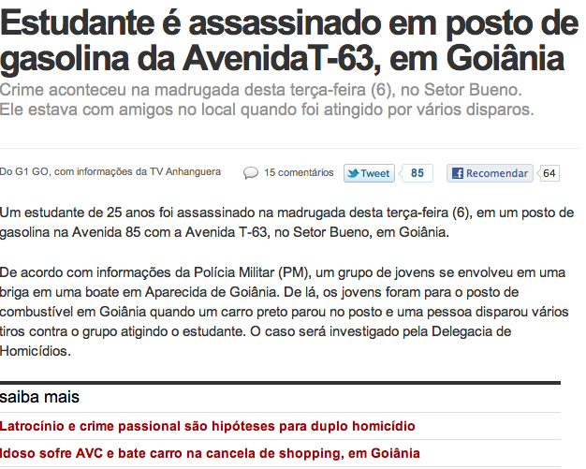
Exemplo do G1
Notes:
Internet World Stats, 2011 principais
160 colaboradores 8500 materias 5600 recomendadas manualmente em 12/08

Slide 4
Porque investir?
Para o editor
Redução do trabalho
Para o internauta
Facilita a busca de conteúdo
Para a Globo.com
Aumenta a retenção de usuários
Notes:
Internet World Stats, 2011 principais
160 colaboradores 8500 materias 5600 recomendadas manualmente em 12/08

Slide 5


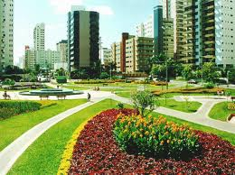
Qual é o principal desafio?

Slide 6
O que precisamos para aplicar no G1
Linha de desenvolvimento separada
Orçamento de produto aprovado.
Notes:
Internet World Stats, 2011 principais
160 colaboradores 8500 materias 5600 recomendadas manualmente em 12/08

